Slide 1
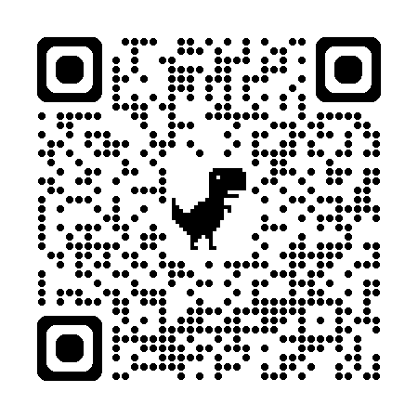
バイオサイエンス学術研究会
実験長 寺谷優輝
第1回 サークル説明会 2026.05.19.Tue.

Slide 2
01
顧問からのお話

Slide 3
02
年間予定について

Slide 4
年間予定について
月 | 内容
5月 | 新入生向け説明会（← 今ココ！）
6月 | 実験体験会
8月 | 夏季実験
9月 | （準備）研究発表，学部祭飲食店の出店
10月 | 学部祭：研究発表 ， 飲食店の運営
12月頃 | 学術部連盟発表会

Slide 5
イベントは何をする？
交流会をしたい！
勉強会をしたい！
合宿をしたい！ など
これから皆さんと作っていきましょう．

Slide 6
03
活動内容とメリット

Slide 7
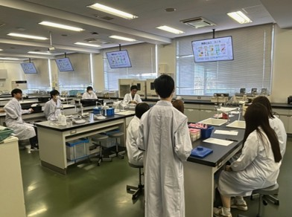
活動内容について
春季実験（実験体験会）
→ 新入生に向けた，実験を行います．
一昨年は「チーズ・ヨーグルト」を
作りました！

Slide 8
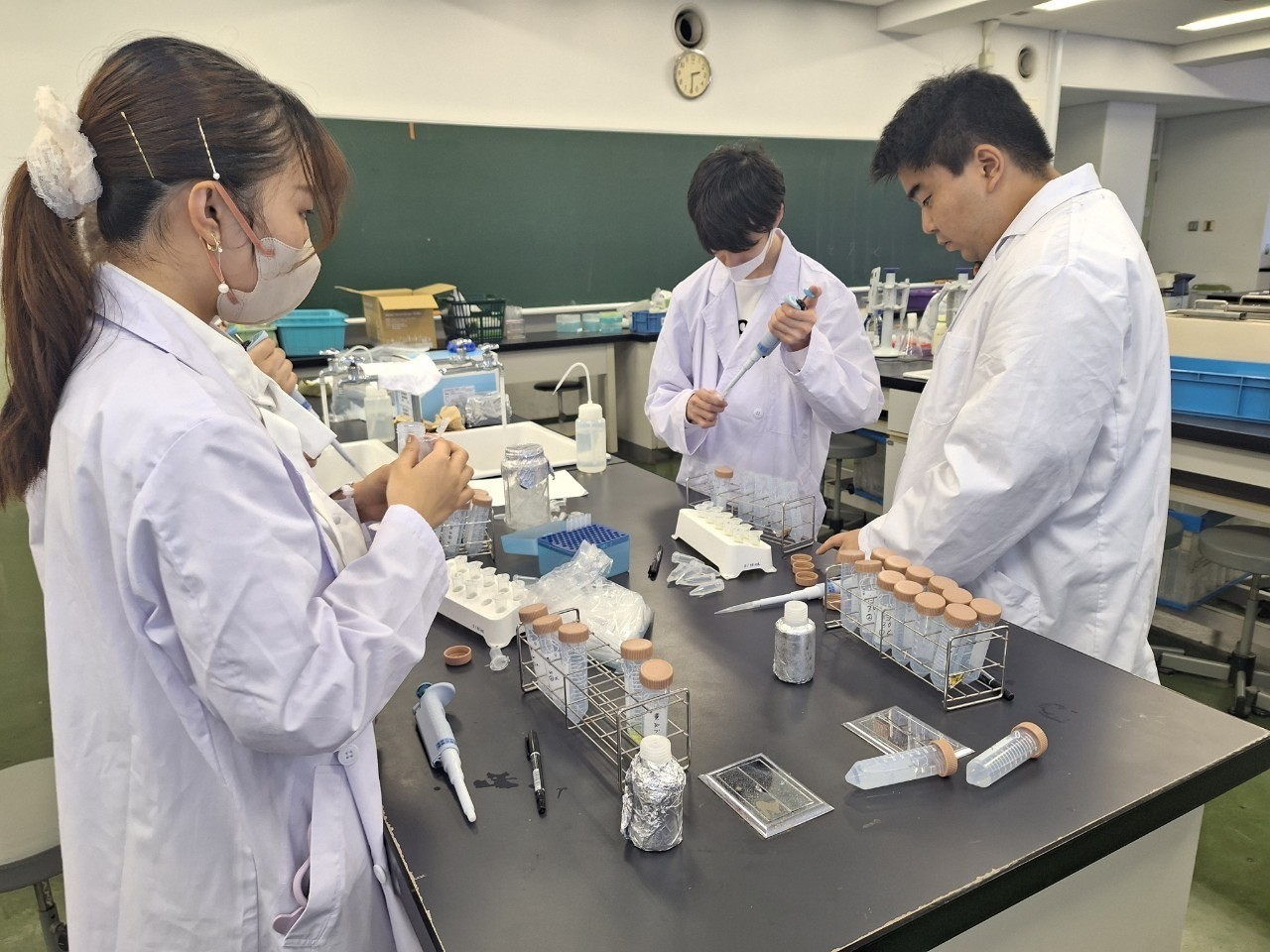
活動内容について
夏季実験
→ 春期実験で行った内容を，
進展させて行う予定です！

Slide 9
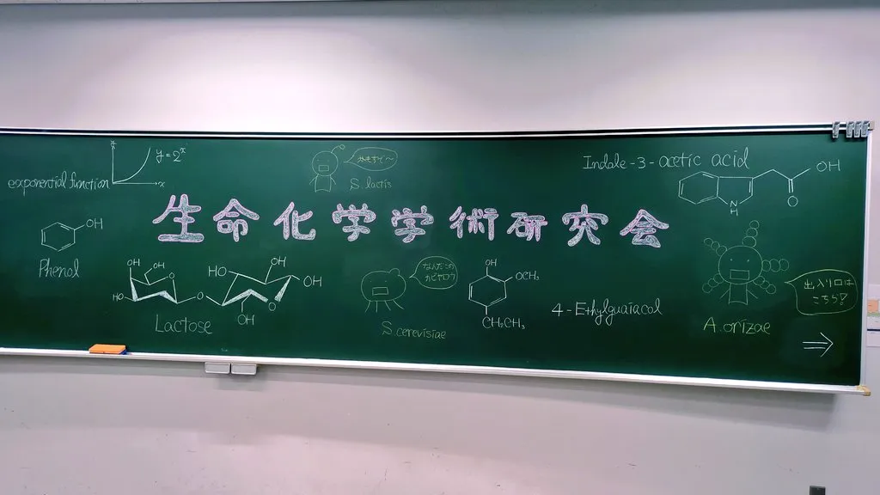
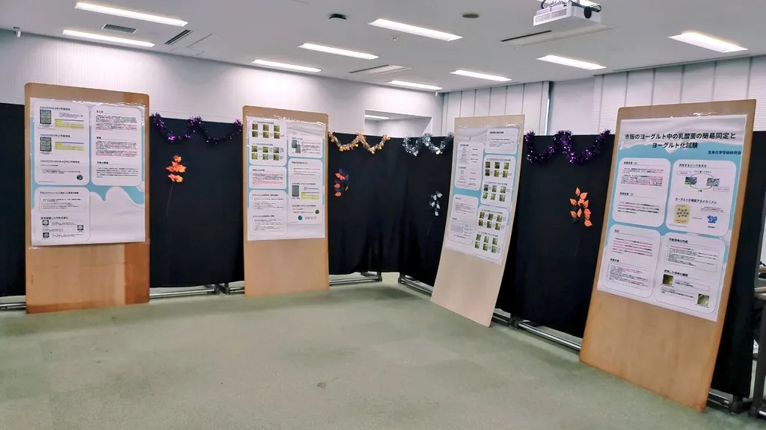
活動内容について
学部祭での展示・発表
→ 夏季実験の研究内容をまとめ，
学部祭で展示・発表を行います！
昨年「市販のヨーグルト中の乳酸菌の
簡易同定とヨーグルト化試験」

Slide 10
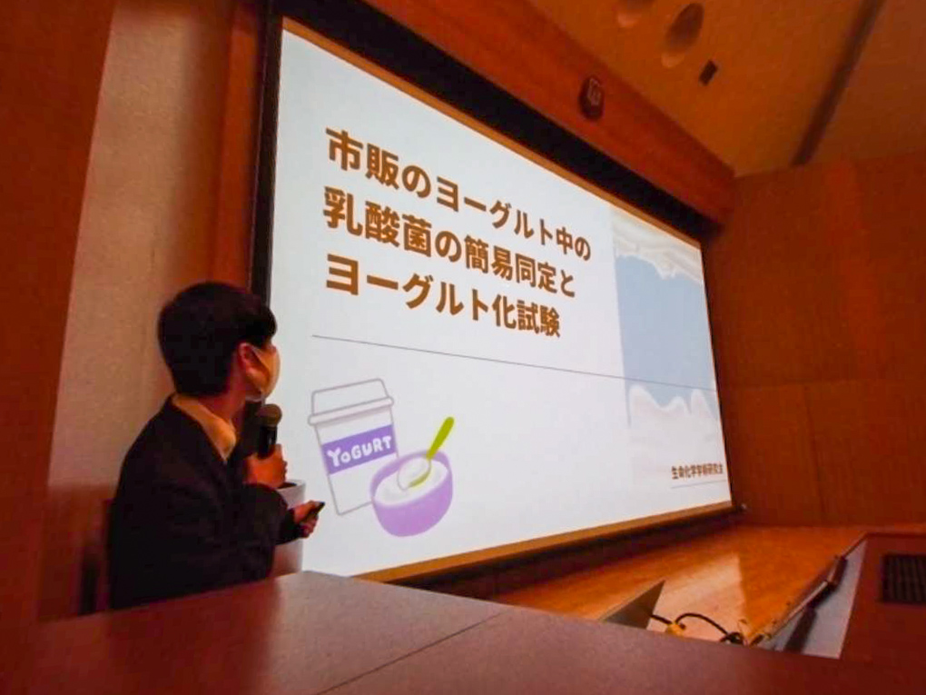
活動内容について
学術部連盟発表会
→ 夏季実験の内容をまとめ， 大講堂で発表を行います！

Slide 11
活動するメリット
先取りして，実験を行うことができる．
講義の深い理解が得られる．
実験や試験，コース分けの詳細を知れる．
活動に参加するとメリットがある！

Slide 12
04
入部について

Slide 13

入部について
QRコードを読み込み，
Formに回答してください．

Slide 14
実験体験会について
持ち物：白衣🥼，筆記用具🖊
白衣に関しては，購入をお願いします．
ﾊﾞｲｵｻｲｴﾝｽの方は，1 年後期には購入することになります．
マニキュアなど付けず，運動靴で参加すること．
実験室内では白衣の着用が必須です．
白衣，保護メガネは，立野商店で購入が可能です．
値段：\ 3,440（S～L），\ 3,540（LL）

Slide 15
05
今後の連絡について

Slide 16
グループへの招待
QR
「クラスコード」
XXXXX

Slide 17
06
質問があればどうぞ！

Slide 18
Thanks !
Please keep this slide for attribution

